Slide 1

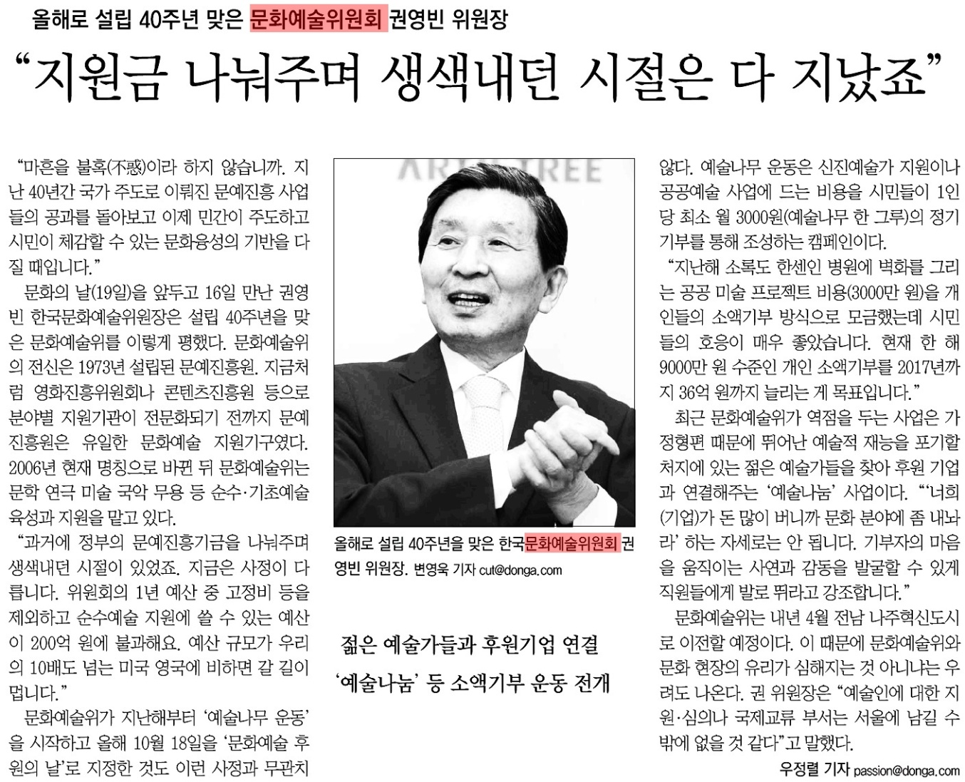
2013년 10월 18일
문화 23면
(21.1*17.1)cm
- 1 -

